Slide 1

Economia Aplicada aos Negócios
Módulo 1
Fundamentos de Economia para Negócios
Aula 3
Economia e Tomada de Decisões Empresariais
Notes:
"Bem-vindos à aula sobre Economia e Tomada de Decisões Empresariais. Nesta aula, vamos explorar como os conceitos econômicos influenciam decisões importantes dentro das empresas, como investimentos, produção e formação de preços."

Slide 2
Aula 3: Economia e Tomada de Decisões Empresariais

Slide 3
Economia e Tomada de Decisões Empresariais
Elementos:
Título: "Economia e Tomada de Decisões Empresariais"
Imagem de fundo relacionada a negócios.
Notes:
"Bem-vindos à Aula 3 do nosso curso de Economia Aplicada aos Negócios. Hoje vamos explorar como a economia influencia a tomada de decisões empresariais em várias áreas como investimento, produção e preços.

Slide 4
Objetivos de Aprendizagem
Texto na tela:
Mostrar a aplicação da economia na tomada de decisões empresariais.
Compreender como a análise econômica guia as decisões de onde e quando investir.
Utilizar conceitos econômicos para determinar níveis de produção e alocação de recursos.
Entender a influência dos princípios econômicos na determinação de preços dos produtos e serviços.
Elementos:
Lista de objetivo
Notes:
"Os objetivos de aprendizagem desta aula são: mostrar a aplicação da economia na tomada de decisões empresariais, compreender como a análise econômica guia as decisões de onde e quando investir, utilizar conceitos econômicos para determinar níveis de produção e alocação de recursos, e entender a influência dos princípios econômicos na determinação de preços dos produtos e serviços."

Slide 5
Decisões de Investimento - Parte 1
Texto na tela:
Como a análise econômica guia as decisões de onde e quando investir.
Identificação de oportunidades de investimento.
Elementos:
Título: "Decisões de Investimento - Parte 1"
Gráficos ou ícones de investimento.
Narração: "A análise econômica é fundamental para guiar as decisões de onde e quando investir. Isso inclui a identificação de oportunidades de investimento, que são essenciais para o crescimento e expansão das empresas."
Notes:
"Os objetivos de aprendizagem desta aula são: mostrar a aplicação da economia na tomada de decisões empresariais, compreender como a análise econômica guia as decisões de onde e quando investir, utilizar conceitos econômicos para determinar níveis de produção e alocação de recursos, e entender a influência dos princípios econômicos na determinação de preços dos produtos e serviços."

Slide 6
Decisões de Investimento - Parte 2
Texto na tela:
Avaliação do retorno esperado sobre o investimento.
Consideração de riscos econômicos e de mercado.
Elementos:
Título: "Decisões de Investimento - Parte 2"
Gráficos ou ícones de avaliação de risco.
Narração: "Avaliar o retorno esperado sobre o investimento e considerar os riscos econômicos e de mercado são passos críticos para assegurar que os investimentos sejam lucrativos e sustentáveis a longo prazo."
Notes:
"Os objetivos de aprendizagem desta aula são: mostrar a aplicação da economia na tomada de decisões empresariais, compreender como a análise econômica guia as decisões de onde e quando investir, utilizar conceitos econômicos para determinar níveis de produção e alocação de recursos, e entender a influência dos princípios econômicos na determinação de preços dos produtos e serviços."

Slide 7
Planejamento de Produção - Parte 1
Texto na tela:
Utilização de conceitos econômicos para determinar níveis de produção e alocação de recursos.
Análise de custos fixos e variáveis.
Elementos:
Título: "Planejamento de Produção - Parte 1"
Diagrama de alocação de recursos.
Narração: "Os conceitos econômicos são utilizados para determinar níveis de produção e alocação de recursos. Isso envolve a análise de custos fixos e variáveis, que são fundamentais para a gestão eficiente da produção."
Notes:
"Os objetivos de aprendizagem desta aula são: mostrar a aplicação da economia na tomada de decisões empresariais, compreender como a análise econômica guia as decisões de onde e quando investir, utilizar conceitos econômicos para determinar níveis de produção e alocação de recursos, e entender a influência dos princípios econômicos na determinação de preços dos produtos e serviços."

Slide 8
Planejamento de Produção - Parte 2
Texto na tela:
Otimização de recursos para maximizar a eficiência produtiva.
Adaptação da produção às condições de demanda e oferta.
Elementos:
Título: "Planejamento de Produção - Parte 2"
Gráficos de otimização de produção.
Narração: "A otimização de recursos para maximizar a eficiência produtiva e a adaptação da produção às condições de demanda e oferta são essenciais para garantir que a empresa responda rapidamente às mudanças do mercado."
Notes:
"Os objetivos de aprendizagem desta aula são: mostrar a aplicação da economia na tomada de decisões empresariais, compreender como a análise econômica guia as decisões de onde e quando investir, utilizar conceitos econômicos para determinar níveis de produção e alocação de recursos, e entender a influência dos princípios econômicos na determinação de preços dos produtos e serviços."

Slide 9
Formação de Preços - Parte 1
Texto na tela:
Influência dos princípios econômicos na determinação de preços dos produtos e serviços.
Elasticidade-preço da demanda.
Elementos:
Título: "Formação de Preços - Parte 1"
Gráfico de elasticidade-preço.
Narração: "Os princípios econômicos influenciam a determinação de preços dos produtos e serviços. A elasticidade-preço da demanda é um conceito crucial para entender como a variação de preços afeta a quantidade demandada pelos consumidores."
Notes:
"Os objetivos de aprendizagem desta aula são: mostrar a aplicação da economia na tomada de decisões empresariais, compreender como a análise econômica guia as decisões de onde e quando investir, utilizar conceitos econômicos para determinar níveis de produção e alocação de recursos, e entender a influência dos princípios econômicos na determinação de preços dos produtos e serviços."

Slide 10
Estudos de Caso - Decisões de Investimento
Texto na tela:
Empresa X: Análise de mercado e decisão de entrada em novos segmentos.
Elementos:
Título: "Estudos de Caso: Decisões de Investimento"
Descrição breve do caso.
Narração: "Vamos analisar um exemplo real onde a Empresa X utilizou a análise de mercado para decidir a entrada em novos segmentos, demonstrando a aplicação prática dos conceitos discutidos."
Notes:
"Os objetivos de aprendizagem desta aula são: mostrar a aplicação da economia na tomada de decisões empresariais, compreender como a análise econômica guia as decisões de onde e quando investir, utilizar conceitos econômicos para determinar níveis de produção e alocação de recursos, e entender a influência dos princípios econômicos na determinação de preços dos produtos e serviços."

Slide 11
Estudos de Caso - Planejamento de Produção
Texto na tela:
Empresa Y: Ajustes na produção durante uma crise econômica.
Elementos:
Título: "Estudos de Caso: Planejamento de Produção"
Descrição breve do caso.
Narração: "Outro exemplo é a Empresa Y, que fez ajustes na produção durante uma crise econômica, mostrando a importância de uma gestão eficiente dos recursos produtivos."
Notes:
"Os objetivos de aprendizagem desta aula são: mostrar a aplicação da economia na tomada de decisões empresariais, compreender como a análise econômica guia as decisões de onde e quando investir, utilizar conceitos econômicos para determinar níveis de produção e alocação de recursos, e entender a influência dos princípios econômicos na determinação de preços dos produtos e serviços."

Slide 12
Estudos de Caso - Formação de Preços
Texto na tela:
Empresa Z: Implementação de precificação dinâmica para maximizar receita.
Elementos:
Título: "Estudos de Caso: Formação de Preços"
Descrição breve do caso.
Narração: "Finalmente, a Empresa Z implementou uma precificação dinâmica para maximizar a receita, ilustrando como a elasticidade-preço pode ser usada para ajustar os preços de forma estratégica."
Notes:
"Os objetivos de aprendizagem desta aula são: mostrar a aplicação da economia na tomada de decisões empresariais, compreender como a análise econômica guia as decisões de onde e quando investir, utilizar conceitos econômicos para determinar níveis de produção e alocação de recursos, e entender a influência dos princípios econômicos na determinação de preços dos produtos e serviços."

Slide 13
Resumo e Conclusão
Texto na tela:
Aplicação da análise econômica nas decisões de investimento, produção e preços.
Estudos de caso ilustrando a importância da economia nas decisões empresariais.
Ferramentas e métodos para aplicar esses conceitos na prática empresarial.
Elementos:
Título: "Resumo e Conclusão"
Lista de pontos resumidos.
Narração: "Para concluir, revisamos como a análise econômica é aplicada nas decisões de investimento, produção e preços. Analisamos estudos de caso que ilustram a importância da economia nas decisões empresariais e discutimos ferramentas e métodos para aplicar esses conceitos na prática."
Notes:
"Os objetivos de aprendizagem desta aula são: mostrar a aplicação da economia na tomada de decisões empresariais, compreender como a análise econômica guia as decisões de onde e quando investir, utilizar conceitos econômicos para determinar níveis de produção e alocação de recursos, e entender a influência dos princípios econômicos na determinação de preços dos produtos e serviços."

Slide 14
Parabéns!
Parabéns por concluir a Aula!
Você agora possui as ferramentas e o conhecimento necessários para tomar decisões estratégicas informadas.
Aplique esses conceitos para otimizar recursos, entender o mercado e melhorar a performance de sua empresa.
Desejamos muito sucesso em sua jornada empresarial!
Dúvidas, Críticas e Sugestões: arthurnasser@gmail.com
Notes:
"Parabéns por concluir a Aula 3! Agora você possui as ferramentas e o conhecimento necessários para aplicar os conceitos econômicos na otimização de recursos e na melhoria da performance empresarial. Para dúvidas, críticas e sugestões, entre em contato pelo email arthurnasser@gmail.com."

Slide 15
Notes:
"Os objetivos de aprendizagem desta aula são: mostrar a aplicação da economia na tomada de decisões empresariais, compreender como a análise econômica guia as decisões de onde e quando investir, utilizar conceitos econômicos para determinar níveis de produção e alocação de recursos, e entender a influência dos princípios econômicos na determinação de preços dos produtos e serviços."

Slide 16
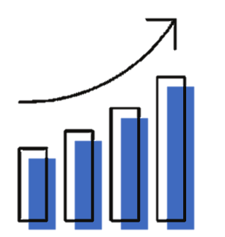
Economia e Tomada de Decisões Empresariais
Aplicada
Definição
e importância da economia aplicada aos negócios
a economia, influencia as decisões estratégicas

Slide 17
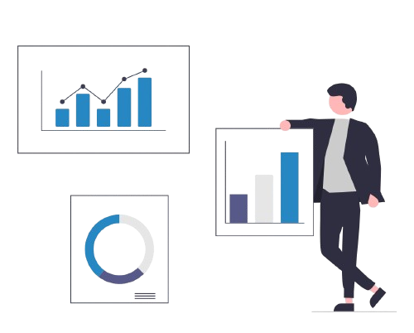
Importância para decisões estratégicas?
Influencia
Impacto
nas decisões de investimento
na produção e preços
Exemplo:
Como a análise de mercado pode definir a estratégia de entrada de um produto.

Slide 18
Exemplos práticos:
01
Empresa A:
Uso da análise de demanda para lançamento de produtos.
Pesquisas de Mercado
Empresa B:
Ajuste de preços baseado em custos e concorrência.
Precificação dinâmica
02

Slide 19
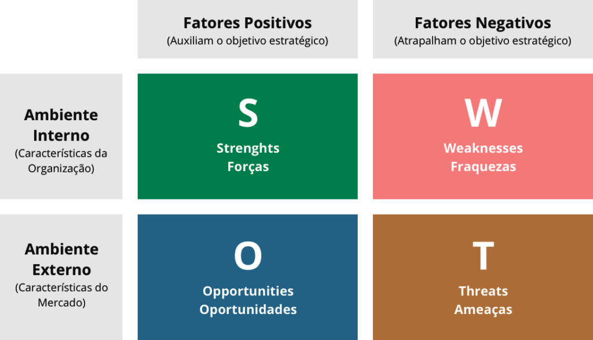
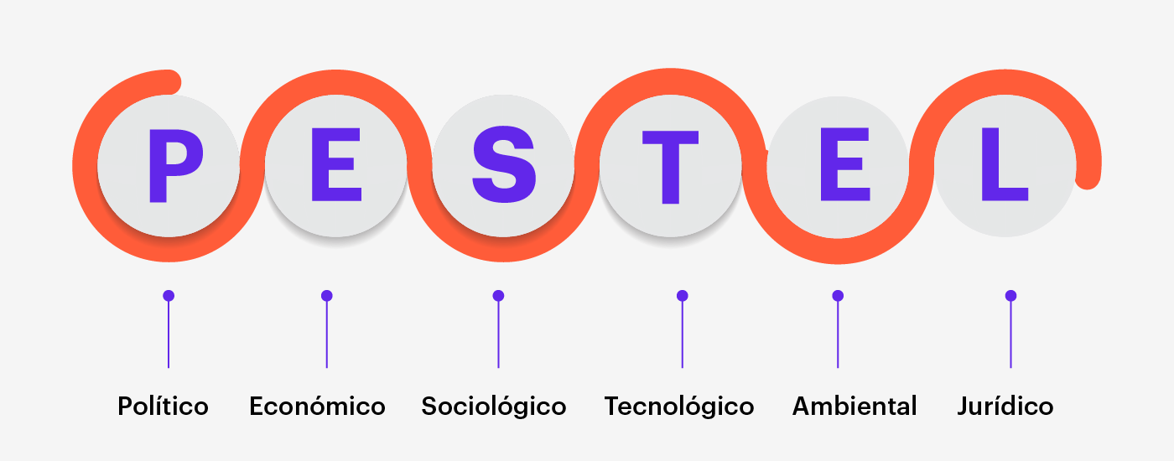
Ferramentas e Métodos
01
Análise SWOT:
Forças, fraquezas, oportunidades e ameaças.
Análise PESTEL:
Fatores políticos, econômicos, sociais, tecnológicos, ambientais e legais.
02

Slide 20
O que aprendemos?
Definimos
Entendemos
Estudamos
O que é economia aplicada aos negócios
Sua importância para decisões estratégicas
Exemplos práticos e ferramentas de análise

Slide 21
Parabéns!
Parabéns por concluir a Aula!
Você agora possui as ferramentas e o conhecimento necessários para tomar decisões estratégicas informadas.
Aplique esses conceitos para otimizar recursos, entender o mercado e melhorar a performance de sua empresa.
Desejamos muito sucesso em sua jornada empresarial!
Dúvidas, Críticas e Sugestões: arthurnasser@gmail.com

